Slide 1

Notes:
Tekst: Dannie Wammes – Veldwerk Nederland
Tekeningen: Ellen Tierie
In opdracht van RIONED

Slide 2
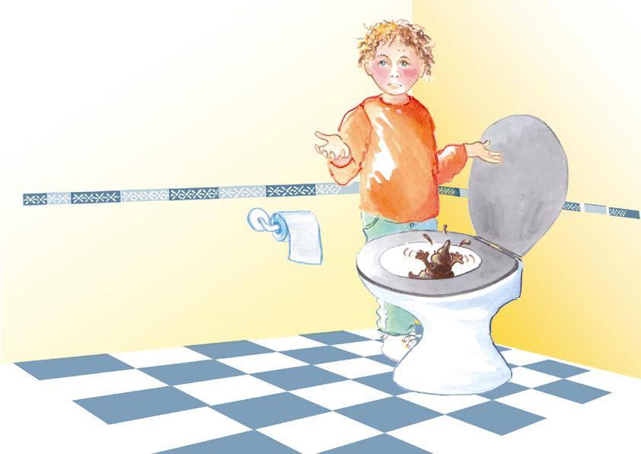
Notes:
Hmmmmm, hè, hè….
Stein poept op de WC.
Even doortrekken.
Maar een donkerbruine stem zegt: “Hé, wacht even! Wat ben je van plan? Waar ga ik heen?”
Ja, daar had Stein nog nooit over nagedacht. “Ik weet het niet”, zegt hij.
Hij begon te denken…

Slide 3
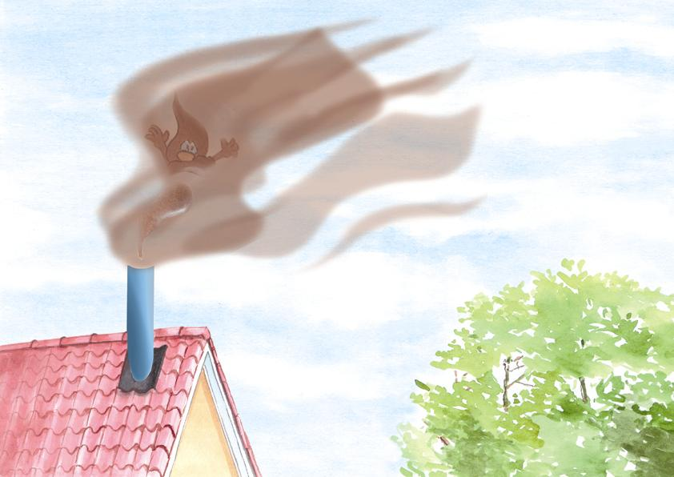
Notes:
Misschien gaat Drol wel door de grote pijp naar boven.
En komt Drol als bruine rook uit de schoorsteen.
Vraagsuggesties:
Wat komt er uit de schoorsteen?
Is de rook uit de schoorsteen bruin?
Hoe ruikt die rook? Komt er drollengeur uit de schoorsteen?
Wat denken jullie. Wordt Drol drollenrook?

Slide 4
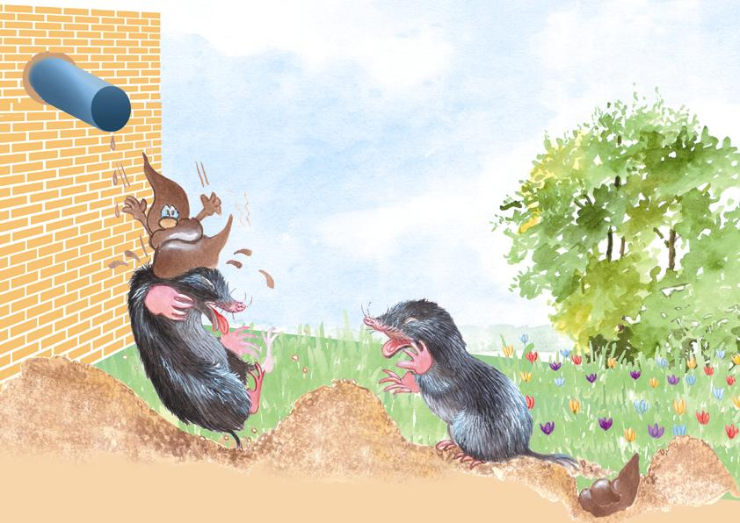
Notes:
Misschien gaat Drol wel naar de mol.
Die graaft een gat voor elke drol.
Vraagsuggesties:
Hebben jullie wel eens een mol gezien? En een molshoop?
Zou dat kunnen? Gaat Drol naar de mol?

Slide 5
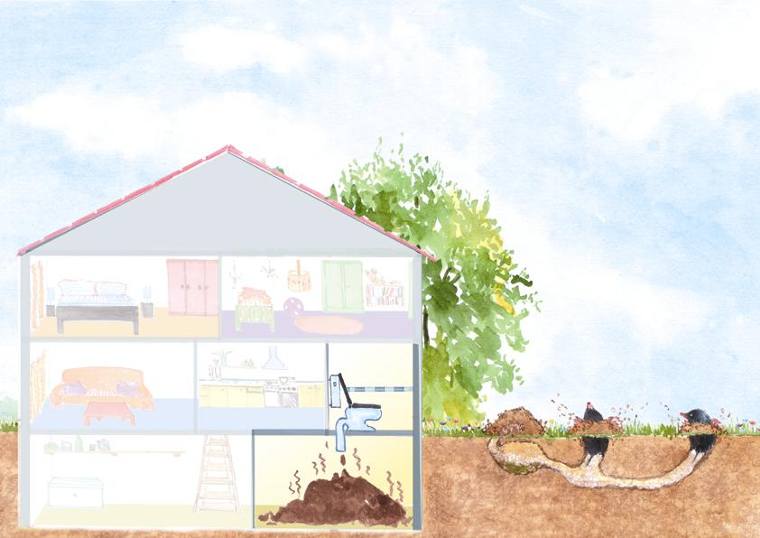
Notes:
Misschien gaat Drol wel door een pijp naar beneden.
En komt Drol onder het huis in de grote drollenkelder.
Vraagsuggesties:
Is er iets onder het huis waar Drol heen zou kunnen gaan?
Wat is een kelder?
Als er een grote drollenkelder zou zijn. Hoe zou het huis dan ruiken?
Wat denken jullie. Gaat Drol naar de drollenkelder?

Slide 6
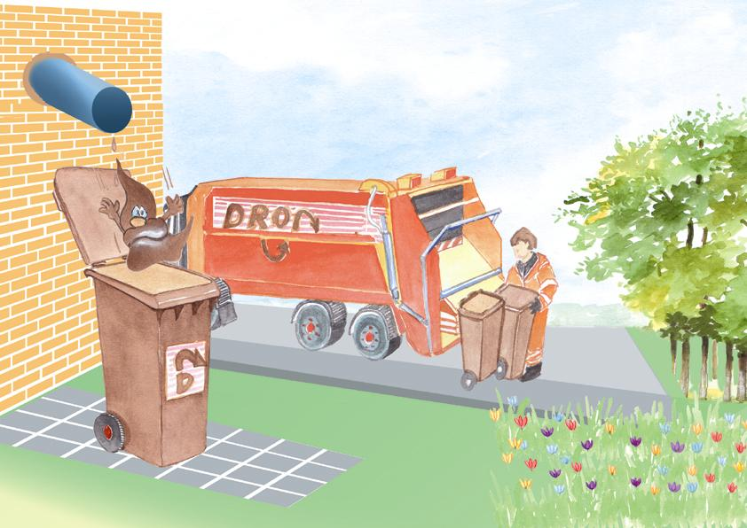
Notes:
Misschien gaat Drol wel in de drollenkliko achter het huis.
En wordt Drol opgehaald door de drollenwagen.
Vraagsuggesties:
Hebben jullie een kliko bij het huis? Of een container voor het afval?
Wat gaat daar allemaal in?
Is er ook een bruine bij voor drollen?
Wat denken jullie. Gaat Drol naar de drollenwagen?

Slide 7
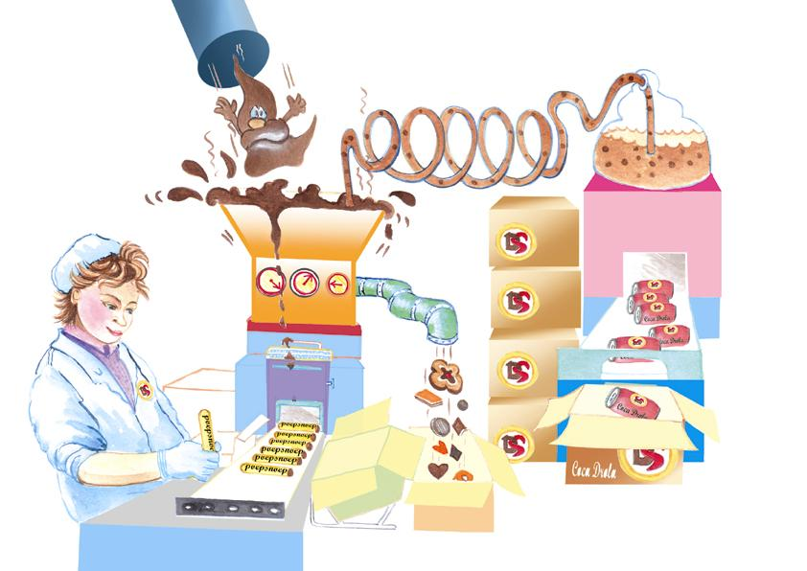
Notes:
Misschien gaat Drol wel naar de fabriek.
Voor de bruine limonade. Of het bruine snoep.
Vraagsuggesties:
Bestaat dat wel, bruine limonade? Bruin snoep?
Zou dat van drol gemaakt kunnen zijn?

Slide 8
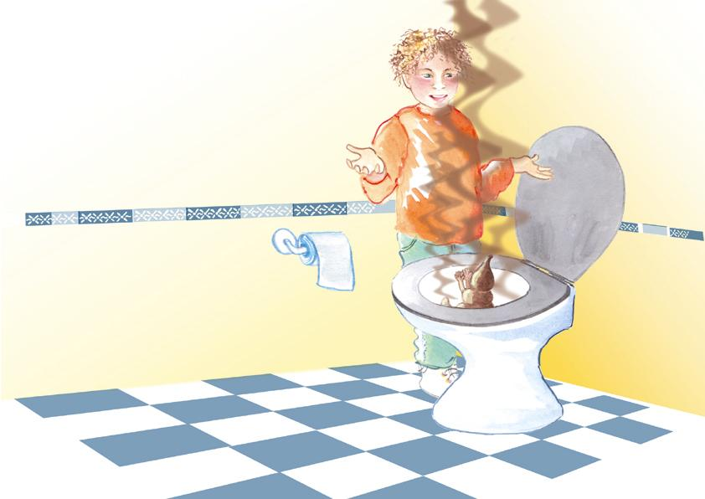
Notes:
“En, waar ga ik heen?”, vraagt Drol.
Ongeduldig begint Drol harder en harder te stinken.
Stein houdt het bijna niet meer uit.
“Waar wil je dan heen?”, vraagt Stein.
“Ik wil lekker zwemmen in een slootje in de natuur”, zegt Drol.
“Maar dat kan toch niet als je zo stinkt”, zegt Stein. “ En je moet ook heel schoon zijn”. “Dat wil ik wel”, zegt Drol.
Vraagsuggesties:
Kunnen jullie Drol helpen?
Hoe moet hij schoon worden en ophouden met stinken?
Weten jullie waar Drol heen gaat?
(gesprek hierover)
Zullen wij het aan Drol vertellen?

Slide 9
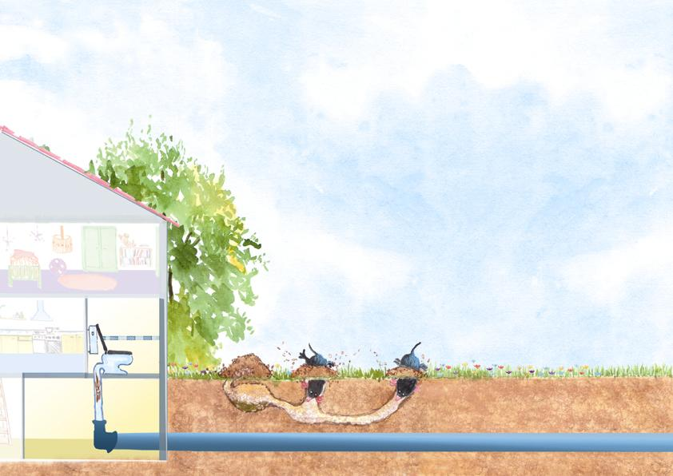
Notes:
Stein trekt door en daar gaat Drol: in een hele lange pijp onder de grond naar......... een drollenzwembad.
Vraagsuggesties:
Ben jij wel eens in een zwembad geweest?
Zag je daar drollen zwemmen?
Heb je wel eens een drollenzwembad gezien?

Slide 10
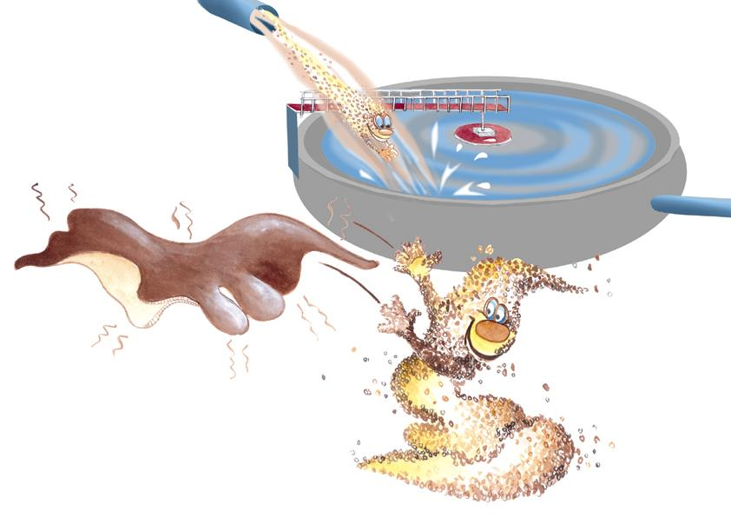
Notes:
Nu moet Drol zijn stinkende drollenjas uittrekken en dan gaat hij heel veel rondjes zwemmen tot hij helemaal schoon is.
Vraagsuggesties:
Waar gaat de drollenjas naar toe?

Slide 11
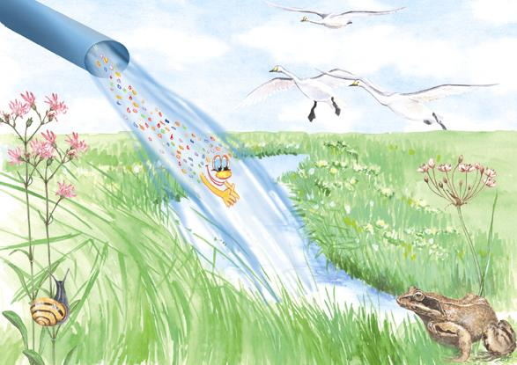
Notes:
En dan...hoera! Dan mag Drol naar de sloot en kan hij lekker zwemmen in de natuur.

